Slide 1
DÉVA VÁRA

Slide 3
DÉVA VÁRÁNAK TÖRTÉNETE
Déva Erdély történetének fontos tanúja és tükörképe.
Ókori erődítmények helyén épült Erdély egyik első királyi vára, a tatárjáráskor megrongálódott várat IV. Béla építtette újjá.
Kettős funkciót látott el, védelmi szerepe mellett főúri rezidencia, 1302-től az erdélyi alvajdák székhelye.

Slide 4
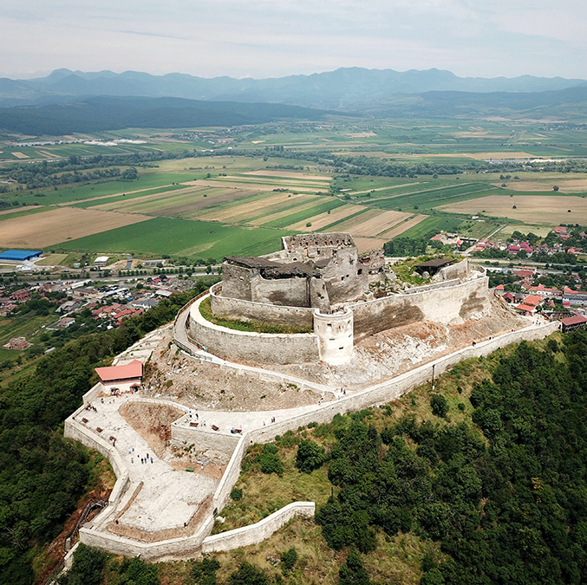
A VÁR NAPJAINKBAN:
A VÁRON HELYENKÉNT VÉGEZTEK KISEBB MUNKÁLATOKAT FŐKÉNT A HELYI KŐMŰVESEK KÖZREMŰKÖDÉSÉVEL.
A VÁRON 2008-BAN NAGYSZABÁSÚ MUNKÁLATOK KEZDŐDTEK AMI AZT JELENTETT HOGY A VÁRAT 8 ÉVRE BEZÁRTÁK DE 2016-BAN ÚJRA LÁTOGATHATÓVÁ VÁLT ÉS MÁRA A TÉRSÉG KULTÚRÁLIS KÖZPONTJA LETT.

Slide 6
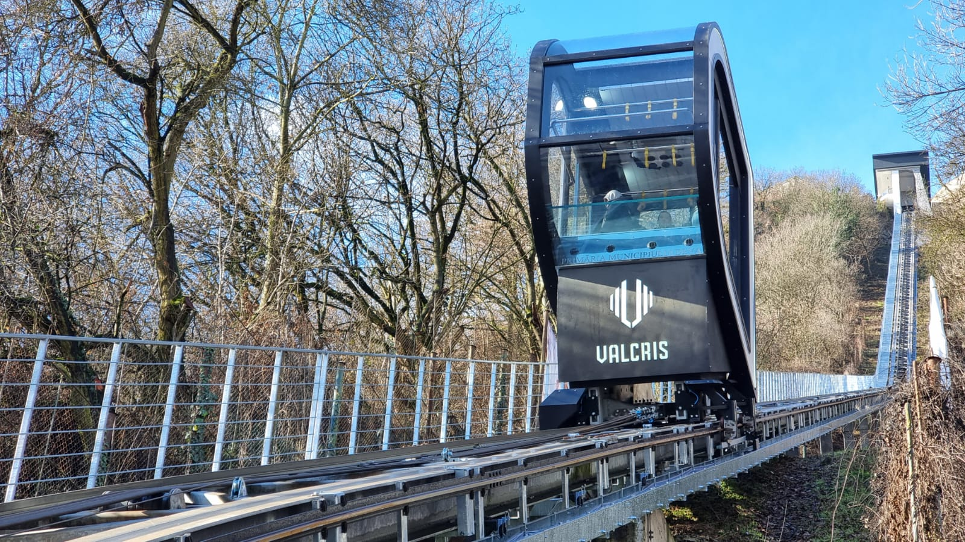
ÉRDEKESSÉGEK A VÁRRÓL:
EZ VOLT ERDÉLY ELSŐ KIRÁLYI VÁRA.
A VÁRBA MÁR MODERN DRÓTKÖTÉLPÁLYÁS FELVONÓVAL IS FEL LEHET MENNI.
1849. AUGUSZTUS 18.-ÁN A DÉVAI VÁRNÁL TETTE LE A FEGYVERT BEM APÓ ÉS GUYON-MAGYXAR FORRADALMI SEREGÉNEK MARADVÁNYA , AZ OSZTRÁK HADERŐ ELŐTT.

